Slide 1


Matplotlib·Seaborn
데이터 시각화
pandas로 데이터 다루기
Day 02
한양대학교 ERICA | 최지원
Notes:
안녕하세요. Matplotlib·Seaborn 데이터 시각화 두 번째 시간입니다. 지난 시간에는 내 PC에 환경을 만들고 첫 그래프를 그렸죠. 이번 시간에는 그 그래프에 넣을 표를 만들어 보겠습니다.

Slide 2

이번 시간 흐름
한양대학교 ERICA
도입
본론
정리
Matplotlib·Seaborn · 최지원
Day 02
01
CSV와 DataFrame
read_csv, 표의 모양과 자료형
학습 목표
02
열 선택과 행 필터
이름으로 열을, 조건으로 행을
CSV를 읽고
표의 모양과 자료형 확인하기
필요한 열과 행을 골라
범주별로 묶기
빈칸과 튀는 값을 찾아
그리기 전에 판단하기
03
그룹 집계
value_counts, groupby
04
결측치와 이상치
isna, describe
© 한양대학교 ERICA · Matplotlib·Seaborn 데이터 시각화
2
Notes:
순서는 표를 다루는 순서 그대로입니다. 먼저 CSV를 읽어 표로 만들고, 필요한 열과 행을 고르고, 범주별로 묶고, 마지막으로 빈칸과 튀는 값을 확인합니다. 읽고, 고르고, 묶고, 확인한다. 이 네 단어가 이번 시간의 전부입니다. 끝나고 나면 다음 시간부터 그림으로 옮길 표가 손에 남습니다. 실습까지 마치면 전공별, 기간별, 요일별 표가 만들어집니다. 모두 앞으로 그래프에 들어갈 재료입니다.

Slide 3
CSV와 DataFrame
한양대학교 ERICA
도입
본론
정리
Matplotlib·Seaborn · 최지원
Day 02
01
PART 01
표 파일을 읽으면 엑셀 시트 같은 표, DataFrame이 된다
© 한양대학교 ERICA · Matplotlib·Seaborn 데이터 시각화
3
Notes:
지난 시간에 남은 불편부터 해결해 보겠습니다.

Slide 4
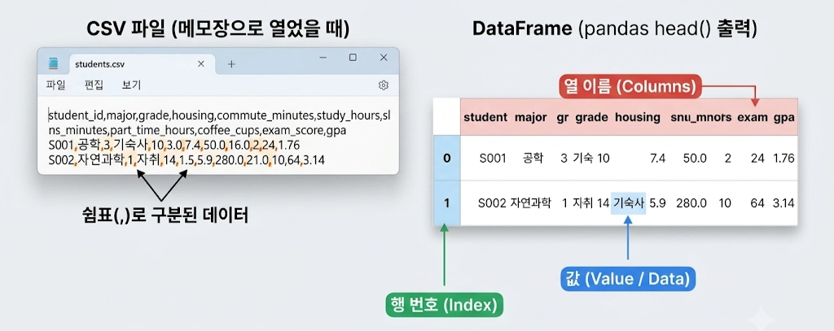
CSV가 표가 되는 과정
한양대학교 ERICA
도입
본론
정리
Matplotlib·Seaborn · 최지원
Day 02
DataFrame
CSV: 쉼표로 구분된 표 파일
read_csv로 읽으면 DataFrame
행 번호·열 이름·값으로 구성
© 한양대학교 ERICA · Matplotlib·Seaborn 데이터 시각화
4
Notes:
지난 시간에는 그래프에 넣을 값을 리스트로 직접 적었습니다. 값이 일곱 개니까 할 만했죠. 그런데 몇백 줄이면 어떨까요? 직접 적을 수가 없습니다. 그래서 파일에서 읽어 옵니다.
CSV를 메모장으로 열어 보면 왼쪽처럼 값이 쉼표로 구분되어 있습니다. 사람이 읽기는 어렵죠. 이걸 read_csv로 읽으면 오른쪽처럼 엑셀 시트 같은 표가 됩니다. 이 표를 DataFrame이라고 부릅니다. 맨 왼쪽의 행 번호를 인덱스라고 하고, 위에 열 이름이 붙습니다. 그러니까 CSV는 파일이고, DataFrame은 그걸 읽어 파이썬에서 다루는 표라고 보시면 됩니다.

Slide 5
과정 내내 쓸 두 CSV
한양대학교 ERICA
도입
본론
정리
Matplotlib·Seaborn · 최지원
Day 02
students.csv
cafe_sales.csv
한 행: 학생 1명
300행 × 12열
전공·주거·공부 시간 등
한 행: 하루
365행 × 14열
날짜·학사 기간·손님 수 등
© 한양대학교 ERICA · Matplotlib·Seaborn 데이터 시각화
5
Notes:
이 과정에서는 CSV 두 개를 계속 씁니다. students는 학생 한 명이 한 행인 표입니다. 전공, 주거, 공부 시간, 수면 시간, 시험 점수 같은 열이 있습니다. cafe_sales는 하루가 한 행입니다. 날짜, 학사 기간, 시험 주간 여부, 손님 수, 메뉴별 잔 수, 매출이 있습니다. 두 파일 모두 이 과정을 위해 만든 가상 데이터라 실제 학교나 학생과는 관계가 없습니다. 표를 볼 때는 한 행이 무엇인지부터 생각해 보세요. 실습에서는 두 표의 행 수와 열 수가 맞는지부터 확인합니다.

Slide 6
읽고 모양 확인하기
한양대학교 ERICA
도입
본론
정리
Matplotlib·Seaborn · 최지원
Day 02
코드 읽기
cafe = pd.read_csv(
'../data/cafe_sales.csv',
parse_dates=['date'])
print(cafe.shape)
cafe.dtypes
parse_dates: 날짜 열을 날짜로
shape: (행 수, 열 수)
dtypes: 열별 자료형
읽으면 먼저 shape·info()로 확인
© 한양대학교 ERICA · Matplotlib·Seaborn 데이터 시각화
6
Notes:
표를 읽었으면 바로 분석에 들어가지 않습니다. 먼저 모양부터 봅니다. head로 앞 5행을 보고, shape로 행 수와 열 수를, info로 빈 값이 아닌 개수와 자료형을 확인합니다. 파일이 제대로 읽혔는지 보는 습관입니다. info에서는 빈 칸이 있는 열도 바로 보입니다.
여기서 눈여겨볼 게 parse_dates입니다. 날짜 열은 그냥 읽어도 날짜일까요? 아닙니다. 그냥 읽으면 글자입니다. 글자로는 날짜 순서나 간격을 알 수 없죠. parse_dates로 읽어야 비로소 날짜가 됩니다. 이 날짜 열이 3차시 선 그래프의 x축이 되니까 꼭 기억해 주세요.

Slide 7

네 가지 자료형
한양대학교 ERICA
도입
본론
정리
Matplotlib·Seaborn · 최지원
Day 02
int64: 정수. grade, customers
float64: 소수. study_hours
str: 글자. major, weekday
datetime64[us]: 날짜·시각. date
핵심
object는 예전 pandas의 표시, pandas 3부터 글자 열은 str
© 한양대학교 ERICA · Matplotlib·Seaborn 데이터 시각화
7
Notes:
자료형은 네 가지만 보겠습니다. 정수, 소수, 글자, 날짜입니다. 예전 pandas 자료를 보시면 글자 열이 object로 나와 있는데, pandas 3부터는 str로 나옵니다. 자료를 찾아보다가 다르게 나와도 당황하지 않으셔도 됩니다. 정수는 학년이나 손님 수, 소수는 공부 시간, 글자는 전공과 요일, 날짜는 parse_dates로 읽은 date 열입니다. 자료형을 보면 이 열로 계산을 할 수 있는지, 날짜로 쓸 수 있는지 판단이 섭니다.

Slide 8
열 선택과 행 필터
한양대학교 ERICA
도입
본론
정리
Matplotlib·Seaborn · 최지원
Day 02
02
PART 02
열은 이름으로, 행은 조건으로 고른다
© 한양대학교 ERICA · Matplotlib·Seaborn 데이터 시각화
8
Notes:
표를 읽었으면 이제 필요한 부분만 골라 보겠습니다.

Slide 9
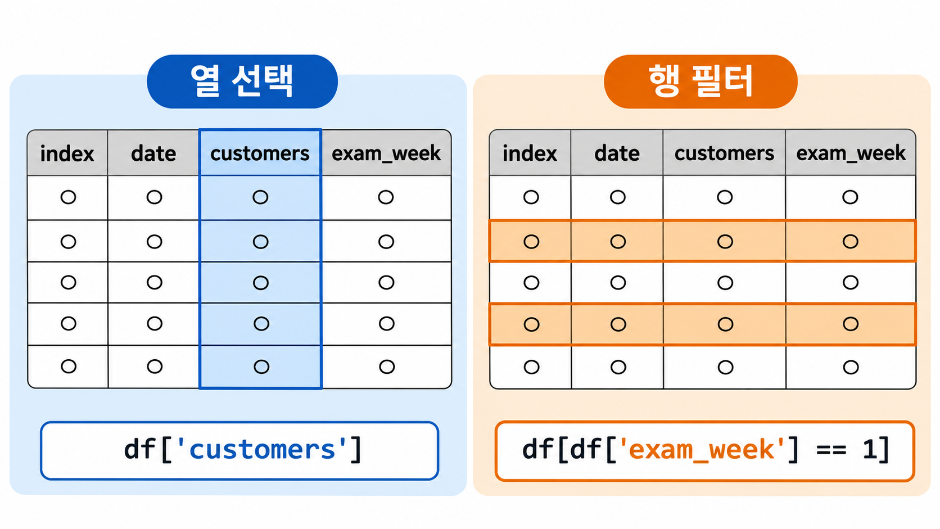
열과 행 고르기
한양대학교 ERICA
도입
본론
정리
Matplotlib·Seaborn · 최지원
Day 02
두 가지 고르기
열: 이름으로 선택
행: True/False 조건으로 선택
Series: 이름표가 붙은 값 한 줄
© 한양대학교 ERICA · Matplotlib·Seaborn 데이터 시각화
9
Notes:
왼쪽이 열 선택입니다. 대괄호 안에 열 이름을 넣으면 그 열만 나옵니다. 이렇게 고른 값 한 줄을 Series라고 부릅니다. 대괄호를 두 겹으로 쓰면 여러 열을 고른 표가 됩니다.
오른쪽이 행 필터입니다. exam_week가 1인지 비교하면 행마다 True나 False가 나오는데, 이걸 다시 대괄호에 넣으면 True인 행만 남습니다.
표에서 세로로 자르면 열, 가로로 고르면 행입니다. 대괄호 한 겹과 두 겹은 결과 모양이 달라서, 실습에서 직접 비교해 보겠습니다.

Slide 10
시험 주간 골라내기
한양대학교 ERICA
도입
본론
정리
Matplotlib·Seaborn · 최지원
Day 02
조건 쓰는 법
exam = cafe[cafe['exam_week'] == 1]
print(len(exam))
exam[['date', 'weekday',
'customers']].head()
조건 둘: &·|, 조건마다 괄호
값 목록 안에 있는지: isin
값 바꾸기: .loc만 사용
연쇄 할당은 원본이 안 바뀜
© 한양대학교 ERICA · Matplotlib·Seaborn 데이터 시각화
10
Notes:
시험 주간만 골라 보겠습니다. 첫 줄로 시험 주간 행만 남긴 표를 만들고, 그중 날짜, 요일, 손님 수 열만 봅니다. 필터 다음에 열 선택, 이렇게 이어서 쓸 수 있습니다. 골라낸 표의 행 번호는 원래 표의 번호가 그대로 남습니다.
조건이 두 개면 어떻게 할까요? and나 or를 쓰고 싶지만 쓸 수 없습니다. 그리고는 앰퍼샌드, 또는은 세로줄을 쓰고, 조건마다 괄호로 묶습니다. 값이 목록 안에 있는지 볼 때는 isin이 짧습니다.
값을 바꿀 때는 주의가 필요합니다. 필터한 뒤 이어서 대입하는 연쇄 할당은 pandas 3에서 원본이 바뀌지 않습니다. 값을 바꿀 때는 .loc만 쓴다고 기억해 주세요.

Slide 11
그룹 집계
한양대학교 ERICA
도입
본론
정리
Matplotlib·Seaborn · 최지원
Day 02
03
PART 03
범주별로 묶으면 개수·평균·합계를 한 번에 낸다
© 한양대학교 ERICA · Matplotlib·Seaborn 데이터 시각화
11
Notes:
고른 다음에는 묶습니다. 그래프 한 장에 들어갈 작은 표가 여기서 나옵니다.

Slide 12
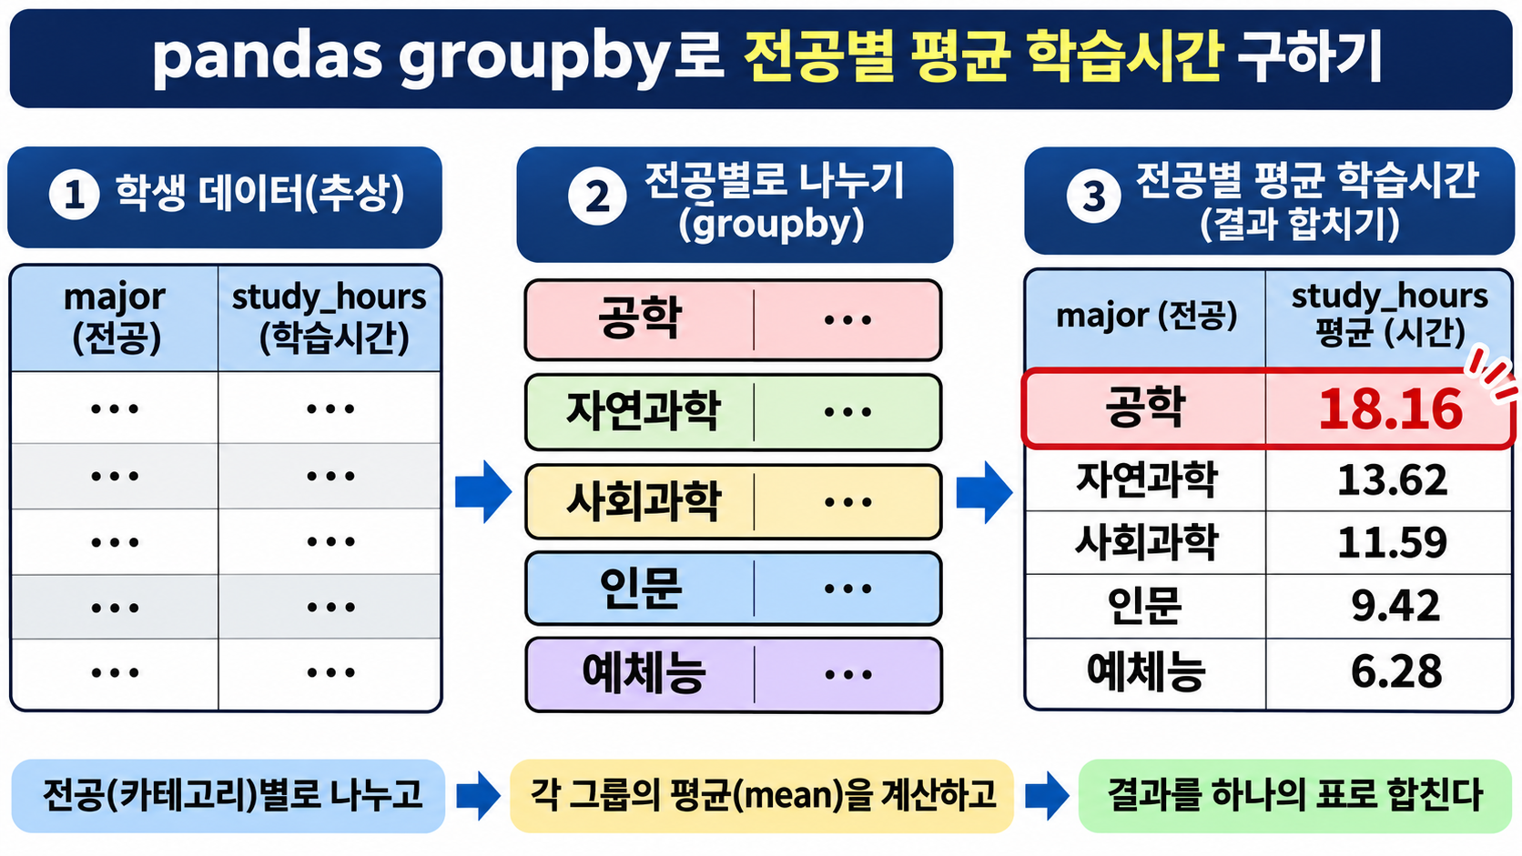
묶어서 계산하기
한양대학교 ERICA
도입
본론
정리
Matplotlib·Seaborn · 최지원
Day 02
세 가지 도구
value_counts: 값별 개수
groupby: 같은 값끼리 묶어 계산
agg: 여러 계산을 한 번에
© 한양대학교 ERICA · Matplotlib·Seaborn 데이터 시각화
12
Notes:
범주는 전공, 요일, 학사 기간처럼 몇 가지 값 중 하나가 들어가는 열입니다. 전공별로 몇 명인지 세는 건 value_counts입니다. 그림의 흐름이 groupby입니다. 300명 표를 전공별로 나누고, 그룹마다 평균을 내고, 결과를 하나의 표로 합칩니다. 평균과 개수를 함께 보고 싶으면 agg를 씁니다. 그림의 결과를 보시면 공학이 18.16으로 가장 높죠. 300행이 다섯 행으로 줄었죠? 이 정도면 그래프 한 장에 들어갑니다. 개수만 필요하면 value_counts, 평균 같은 계산이 필요하면 groupby를 쓰시면 됩니다.

Slide 13
전공별 평균 공부 시간
한양대학교 ERICA
도입
본론
정리
Matplotlib·Seaborn · 최지원
Day 02
코드 읽기
study_by_major = (
students.groupby('major')['study_hours']
.mean()
.round(2)
.sort_values(ascending=False)
)
study_by_major
계산할 열을 먼저 고름
반올림·정렬까지 해 둠
순서가 있으면 reindex
이 표가 4차시 막대 그래프의 재료
© 한양대학교 ERICA · Matplotlib·Seaborn 데이터 시각화
13
Notes:
코드는 왼쪽에서 오른쪽으로 읽으시면 됩니다. 전공으로 묶고, 공부 시간 열을 고르고, 평균을 내고, 반올림하고, 큰 값부터 정렬합니다.
실수하기 쉬운 곳이 두 군데입니다. 하나는 표 전체를 묶고 바로 평균을 내는 경우입니다. 글자 열 때문에 TypeError가 납니다. 그래서 계산할 열을 먼저 고릅니다. 또 하나는 순서입니다. 묶은 결과는 시간 순서가 아니라 가나다순입니다. 1학기, 2학기, 겨울방학, 여름방학처럼요. 기간이나 요일처럼 순서가 있는 범주는 reindex로 순서를 정합니다. 반올림과 정렬까지 해 두면 4차시에 그대로 막대 그래프로 옮깁니다. 실습에서는 전공별뿐 아니라 기간별, 요일별 평균 손님 표도 같은 방식으로 만듭니다.

Slide 14
결측치와 이상치
한양대학교 ERICA
도입
본론
정리
Matplotlib·Seaborn · 최지원
Day 02
04
PART 04
빈칸과 튀는 값은 그리기 전에 찾아 둔다
© 한양대학교 ERICA · Matplotlib·Seaborn 데이터 시각화
14
Notes:
표를 그림으로 옮기기 전에 하나만 더 확인하겠습니다.

Slide 15
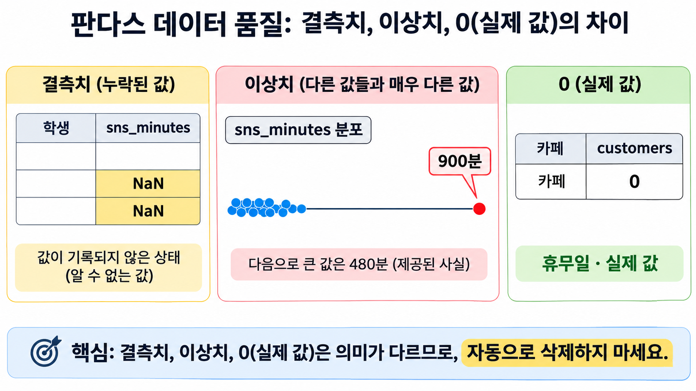
빈칸·튀는 값·0의 차이
한양대학교 ERICA
도입
본론
정리
Matplotlib·Seaborn · 최지원
Day 02
세 가지 값
결측치(NaN): 비어 있는 값
이상치: 동떨어진 값
0: 실제 값일 수 있음
찾은 값은 바로 지우지 않음
© 한양대학교 ERICA · Matplotlib·Seaborn 데이터 시각화
15
Notes:
결측치, NaN은 비어 있는 값입니다. 설문에 답하지 않은 칸을 떠올리시면 됩니다. 이상치는 다른 값과 동떨어진 값입니다. 그림처럼 SNS 사용 시간 중 하나만 900분이라면 눈에 띄겠죠. 그럼 카페 손님이 0인 날은 어떨까요? 잘못 들어간 값 같지만 날짜를 보면 쉰 날일 수 있습니다.
결측치는 값을 알 수 없는 상태이고, 이상치는 다른 값과 크게 다른 값이고, 0은 휴무일 같은 실제 값일 수 있습니다. 의미가 다른 거죠. 그래서 찾았다고 바로 지우지 않습니다. 오류인지 실제 값인지 먼저 판단합니다. 이유를 확인해서 실제 값이면 지우지 말고 표시해 둡니다. 그림 왼쪽의 빈칸, 가운데의 튀는 값, 오른쪽의 0을 차례로 보시면 됩니다.

Slide 16
찾고 표시하기
한양대학교 ERICA
도입
본론
정리
Matplotlib·Seaborn · 최지원
Day 02
찾는 순서
students.isna().sum()
students[['sleep_hours', 'sns_minutes',
'commute_minutes']].describe()
cafe.loc[cafe['customers'] == 0,
'status'] = '휴무'
cafe['status'].value_counts()
isna().sum(): 열별 빈 칸 수
describe(): max로 튀는 값 확인
.loc: 실제 값이면 표시
쉰 날을 넣을지 뺄지는 질문에 따라
© 한양대학교 ERICA · Matplotlib·Seaborn 데이터 시각화
16
Notes:
빈칸은 isna와 sum으로 열별 개수를 셉니다. 튀는 값은 describe를 봅니다. 개수, 평균, 표준편차, 최솟값, 사분위수, 최댓값이 나오는데, 사분위수는 값을 작은 순으로 줄 세웠을 때 4분의 1, 가운데, 4분의 3 자리의 값입니다. 75%에 비해 max가 유독 크면 튀는 값이 있다는 신호입니다.
손님이 0인 날은 앞에서 본 .loc으로 휴무라고 표시합니다. 쉰 날을 넣을지 뺄지는 질문에 따라 정합니다. 표시해 두면 두 평균을 바로 비교할 수 있습니다. dropna는 빈 칸 있는 행을 뺀 새 표를 돌려줄 뿐, 원래 표는 그대로라는 점도 기억해 주세요. 그럼 이제 직접 해 보겠습니다.

Slide 17
실습 안내
한양대학교 ERICA
도입
본론
정리
Matplotlib·Seaborn · 최지원
Day 02
1
2
3
4
실습 1
실습 2
실습 3
실습 4
두 CSV 읽고
모양과 자료형 보기
시험 주간과
공학·기숙사 고르기
전공별·기간별·요일별
표 만들기
빈 값 세기와
튀는 값 찾기
© 한양대학교 ERICA · Matplotlib·Seaborn 데이터 시각화
17
Notes:
실습은 네 개입니다. 앞 실습에서 읽은 표를 다음 실습에서 그대로 쓰니까 순서대로 진행합니다. 실습 1에서 두 CSV를 읽고 모양과 자료형을 봅니다. 실습 2에서 시험 주간과 공학 기숙사 학생을 골라냅니다. 실습 3에서 전공별, 기간별, 요일별 표를 만들고, 실습 4에서 빈 값과 튀는 값을 찾습니다. 노트북은 커널이 .venv인지 확인하고, 맨 위 설정 셀부터 실행하시면 됩니다. 실습 자료는 1차시에 만든 시각화실습 폴더 안에 압축을 풀면 됩니다. data 폴더는 1차시 자료와 같아서 덮어써도 됩니다.

Slide 18
실습: 두 CSV 다루기
한양대학교 ERICA
도입
본론
정리
Matplotlib·Seaborn · 최지원
Day 02
05
PART 05
읽기, 고르기, 묶기, 확인하기 순서로 그래프에 넣을 표를 만든다
실습 환경에서 진행하겠습니다.
© 한양대학교 ERICA · Matplotlib·Seaborn 데이터 시각화
18
Notes:
그럼 실습 환경으로 넘어가서 실습 1부터 차례로 진행하겠습니다.
[화면 전환: 실습 1]

Slide 19
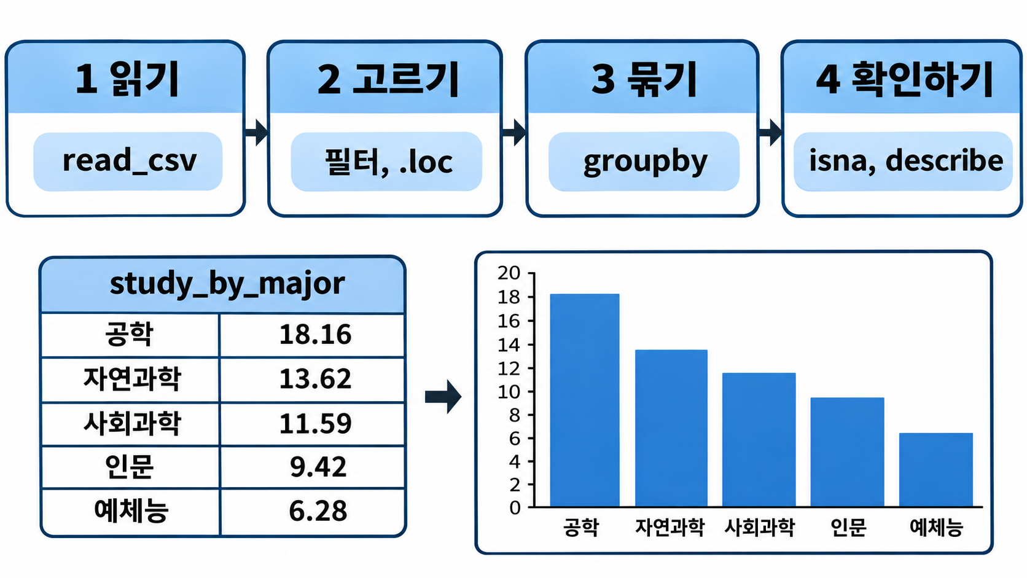
그래프에 넣을 표
한양대학교 ERICA
도입
본론
정리
Matplotlib·Seaborn · 최지원
Day 02
네 단계
읽기: read_csv
고르기: 필터, .loc
묶기: groupby
확인하기: isna, describe
© 한양대학교 ERICA · Matplotlib·Seaborn 데이터 시각화
19
Notes:
[화면 전환: 슬라이드로 복귀]
실습 수고하셨습니다. 지금까지 한 일을 그림으로 모으면 이렇습니다. read_csv로 읽고, 필터와 .loc으로 고르고, groupby로 묶고, isna와 describe로 확인했습니다. 그렇게 만든 study_by_major 같은 표가 아래쪽 막대 그래프로 옮겨 갑니다. 그래프를 그리기 전에 그래프에 넣을 표를 만든다. 이번 시간의 핵심은 이 한 문장입니다. 이번에 만든 표는 다음 시간부터 그대로 그림으로 옮깁니다. 전공별 표는 4차시 막대 그래프의 재료가 됩니다.

Slide 20


이번 시간 정리
한양대학교 ERICA
도입
본론
정리
Matplotlib·Seaborn · 최지원
Day 02
read_csv로 읽고 shape·info()로 확인
NEXT
다음 시간: 선 그래프
열은 이름으로, 행은 조건으로 고름
남은 불편: 숫자로만 읽음
Figure·Axes로
선 그래프 그리기
groupby로 묶고 빈칸·튀는 값을 확인
© 한양대학교 ERICA · Matplotlib·Seaborn 데이터 시각화
20
Notes:
정리하겠습니다. 실습에서 두 CSV를 읽고, 시험 주간을 골라내고, 전공별·기간별·요일별 표를 만들고, 빈 값과 튀는 값을 찾았습니다. 그래프를 그리기 전에 그래프에 넣을 표를 만듭니다. 읽고, 고르고, 묶고, 확인한 표가 다음 시간부터 그림이 됩니다.
그런데 불편한 점이 하나 남았죠? 표의 차이와 흐름을 아직 숫자로만 읽고 있습니다. 다음 시간에는 Figure와 Axes로 일별 손님 수와 groupby 결과를 선 그래프로 옮겨 보겠습니다.

Slide 21
감사합니다
Q&A · 질문은 자유롭게 해 주세요
Notes:
수고하셨습니다. 다음 시간에 뵙겠습니다. 감사합니다.

